Slide 1
タスクと工数
3タスク
作業
工数（７ｈ）
敵１
・全身
・主人公に剣で攻撃
・ダメ０時を受けるとし
１時間
４時間
２時間
敵２
敵３
大まかなアクターと考えてよい
敵２・敵３も同じ工数としたとき、1時間1042円で相手に請求する金額は？
月単位で計算＝人月
日単位で計算＝人日
工数から締め切りが自動的に決まる
敵1作成
制作日 (7h) 締切日
4/18 4/19

Slide 2
ここから本番
まずは簡単なことから PCにおける値の表現
メモリの最小単位は？
1Byte
1Byteは、8bitで構成されている
1Byteで表現できる数値は「0～255」の256段階
2Byteは65536段階を数値で表現できる
4Byteは4,294,967,296段階を数値で表現できる

Slide 3
数字表現（2進数・10進数・16進数）
2進数
10進数
16進数
2進数
10進数
16進数
００００ ０ ０
０００１ １ １
００１０ ２ ２
００１１ ３ ３
０１００ ４ ４
０１０１ ５ ５
０１１０ ６ ６
０１１１ ７ ７
１０００ ８ ８
１００１ ９ ９
１０１０ １０ A
１０１１ １１ B
１１００ １２ C
１１０１ １３ D
１１１０ １４ E
１１１１ １５ F
1Byteの最大数値表現を16進数でFF

Slide 4
正と負
PCでは、どのように＋とーを表現するのか？
＋やーは符号
符号ビット
1Byte = ０１１１ １１１１
-128~127
１１１１ １１１１ = -128
０１１１ １１１１ = +127

Slide 5
２の補数を使って負の値に変換する
128という数値を-128にする
128＝１０００ ００００ → NOT→ ０１１１ １１１１ → 1を足す →１０００ ００００
+127 0111 1111
1 0000 0010
2 0000 0001
0 0000 0000
-1 1111 1111
-2 1111 1110
-127 1000 0001
-128 1000 0000
1101 1011

Slide 6
小数
固定小数・浮動小数
固定小数 0000, 0000 0000 0000
整数部 小数部

Slide 7
浮動小数の原理
浮動小数のビット構成
0 00000000 00000000000000000000000
符号ビット 指数ビット8bit 仮数部ビット（23bit）
指数で、２のべき乗を決定するあたい
この値をベースとする
指数そのものにーがあるので
-126~127
よって0は、127
「１」なら、ベースを4で割る …①
「１」なら、ベースを2で割る …②
ベース値＋①＋②＝値

Slide 8
13.75
0 10000000 00000000000000000000000
2の3乗（指数130）
8
8÷32=0.25
8÷2=4 8÷8=1 8÷16=0.5
10000000 0001

Slide 9
・論理演算
AND・OR・XOR・NOT
問題
ソートプログラムの交換部分
3行必要になるが、論理演算を使えば２行になる
さあ、どのような交換アルゴリズムが必要か
答えなさい（整数のみ！）
AA & BB = AA
AA ｜BB = BB
3 ^ 2 = 1
!CC = 3 3

Slide 10
・右シフトと左シフト
掛け算は、「繰り返しの足し算」によって
2×３ ＝ ２＋２＋２となる
2<<2ビットを「ずらす」を掛け算をしなくてよくなる
時がある。
0010 << 1 = 0100
2 4

Slide 11
プログラムで、下記の式の答えを導け
2×4 +1 ＝ 2<<2+1
1 – 4÷2 ＝1-4>>1
と書くと計算優先順位で変になる
論理関係は計算順位が低いので
(2<<2)+1
1-(4>>1)
( )で計算優先順位を上げよう
昔、忘れてアドレスがぶっ飛んだ
ポインタにシフト使うな

Slide 12
変数１＝0Aと変数２＝0Bがある。
変数３に変数１と変数２の情報を元に 変数３＝ABを作りなさい
また、変数３から変数４＝BAを作りなさい
一時変数は使ってよい
バイトオーダーってやつ
1.0a 2.0b 0a <<4 a0 | 0b = 3.ab

Slide 13
このような論理演算・シフト関係は速度が止められるときに使用する
その代表がRGBの１pixelを操作する画像処理関係
1pixel
R=1 Byte,G=Byte,B=1Byte
の24bit構成

Slide 14
・ベクトル
２D ・３Dにおいて、「動く」を表現するときに使用されるベクトル
ベクトルとは、「力であり向き」です。
ビジュアル的に矢印で表現されることがおおい
数学的には、V（X成分、Y成分）と書くのが普通かな（２Dの場合）（３DではZ成分がある）

Slide 15
・A位置とB位置に移動するベクトルを求める
A位置 ー B位置 ＝ V
B
仮に位置をA（3,3)，B（4,7）としたとき
Vの成分は？
V
A
位置AにV成分を加算すると位置B
と同じ値になる？
位置AにVを加算すると位置Bと同じ値になる

Slide 16
AベクトルとBベクトルを加算すると
B
沈黙
A
V
AベクトルとBベクトル三角形の公正なカタチになる
成分を加算することで、力・向きが変化する
ゲームだと、位置・移動ベクトルと分けたほうがいい
３Dだと、キャラクタの向きベクトル

Slide 17
・ベクトルのスカラー積
・ベクトルには、積が複数あります。（内積・外積・スカラー積）
ベクトル成分を3倍した
×３ =
向きは変わらないが、力は変化する

Slide 18
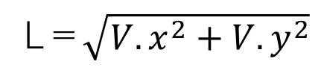
・ベクトルの大きさ・力（長さ）を求める
・ベクトルには力と向きが存在する。力を求めるにはどうしたらいいか
V（2,2）
L＝$\sqrt{{V.x}^{2}+{V.y}^{2}}$

Slide 19
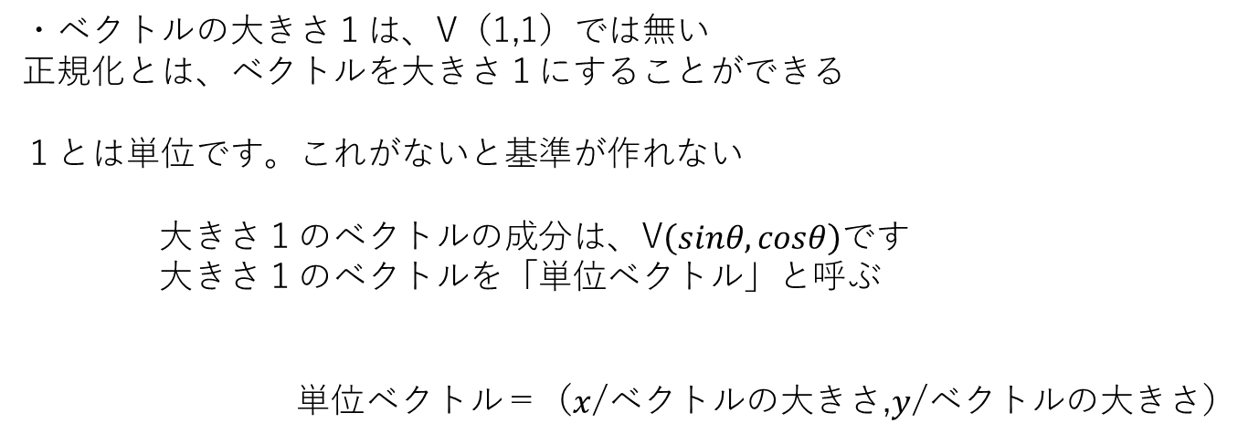
・ベクトルの正規化
・ベクトルの大きさ１は、V（1,1）では無い
正規化とは、ベクトルを大きさ１にすることができる
１とは単位です。これがないと基準が作れない
大きさ１のベクトルの成分は、V$\left(sinθ,cosθ\right)$です
大きさ１のベクトルを「単位ベクトル」と呼ぶ
単位ベクトル＝（$x$/ベクトルの大きさ,$y$/ベクトルの大きさ）

Slide 20
・外積（クロス積）
２つのベクトルから、平行四辺形の面積を
求める
正規化したベクトルなら
Cはsinθだ
vA
vB
×
＝
C
vA.x*vB.y-vA.y*vB.x=C

Slide 21
外積では、平行四辺形の面積が集まる、平行四辺形の面積は「底辺×高さ」なので、
面積に底辺を割ると「高さ」が求まる
高さ
これを使うことで、ベクトルに対してどれだけ離れているか距離が出せる
外積で気を付ける事
・同一線上のベクトルは計算不可
・ゼロベクトルは計算不可（ゼロベクトルとは成分が両方０のベクトル）

Slide 22

内積（ドット積）
a→=(a1,a2),b→=(b1,b2)のとき
a→ ・b→=a1b1+a2b2
vA
vB
・
＝
Bベクトルから見て、Aベクトルの力の貢献度がわかる
貢献度

Slide 23
覚えておこうアーク関数
acos・asinなど逆関数がある
Cosθからθを得るにはacosを使う必要がある
プログラムではacos関数を使う
※ラジアン角だよ

Slide 24
３Dベクトルにおいて
V（X,Y,Z）
３Dベクトルで外積を求めると
２つのベクトルの法線（面の向き）が求まる
a→=(a1,a2,a3),b→=(b1,b2,b3)
a→ ×b→ =|(a2b3-a3b2),(a3b1-a1b3),(a1b2-a2b1)|
N( X =a2b3-a3b2 , Y =a3b1-a1b3 , Z=a1b2-a2b1)
法線N（面の向き）

Slide 25
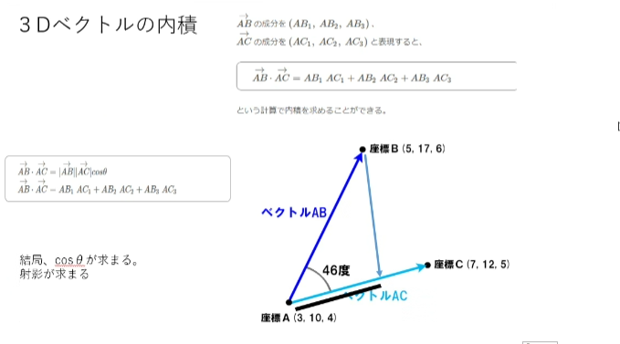

Slide 26
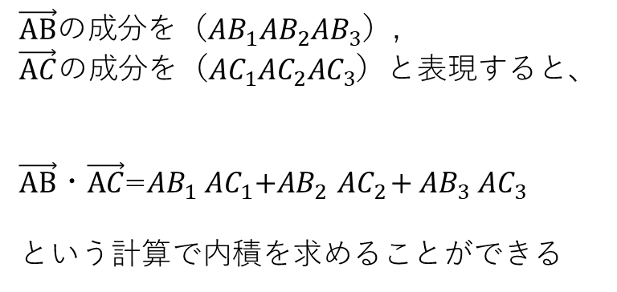
３Dベクトルの内積
$\vec{AB}の成分$を（${AB}_{1}{AB}_{2}{AB}_{3}$）,
$\vec{AC}の成分$を（${AC}_{1}{AC}_{2}{AC}_{3}$）と表現すると、
$\vec{AB}・\vec{AC}$=${AB}_{1}{{ AC}_{1}+AB}_{2}{ AC}_{2}+{AB}_{3}{ AC}_{3}$
という計算で内積を求めることができる
・
座標B（5,17,6）
・
・
46度
座標B（7,12,5）
座標B（3,10,4）

Slide 27
//内積
Float Dot(Vec vec)
{ return((m_x*vec.m_x)+(m_y*vec.m_y)+(m_z*vec.m_z));
}
//外積2D
Float Cross2D(Vec*vec)
{
return m_x*vec->m_y-m_y*vec->m_x;
}
//外積3D
Void Cross3D(Vec vec) {
float x = m_x, y = m_y ,z=m_z;
m_x = (y*vec.m_z) – (z*vec.m_y);
m_y = (z*vec.m_x) – (x*vec.m_z);
m_z = (x*vec.m_y) – (y*vec.m_x);

Slide 28
主人公の姿勢方向に対して、ｘの長さのレーザーを放出
敵１と敵２の位置を見て、レーザーに近いほうの敵に「近い」レーザーから離れてる敵に「遠い」と
判断するプログラムを作りなさい
近い
敵１
遠い
敵２

Slide 29
問題 式を作りなさい
カメラの位置Aとカメラが見ている位置（注目点）Bがある。
Bは、主人公を見ているとしたとき、カメラから見て主人公が前進・後進・右・左をする各移動ベクトル
を求めなさい。※主人公は地面に立っており、地面は平面で傾いていないとする
A-B=C 右と左
CのY成分を0にする 1,前進ベクトルとY軸ベクトル
Cを正規化 外積で宝石を求める
Cを前進ベクトルとする 2,求めた法線を正規化し右とする
後進 3,ーしたら左
前進をDに入れる
後進は-Dとする
A

Slide 30
問 次の式を作りなさい
壁ベクトルがある。移動方向進むキャラクターが壁（壁ベクトル）に衝突したとき、
壁ぞりをするように壁ベクトル方向に進むベクトルを求めなさい。
※壁ぞりはキャラクタの移動方向を指針とし、壁ベクトル方向に移動する
移動方向
この場合壁ぞりするのは壁ベクトル方向？
それとも、ー壁ベクトル方向？
移動方向と壁ベクトルで内積を求める
＋であれば壁ベクトル
ーであればー壁ベクトル
壁ベクトル

Slide 31
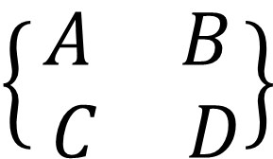
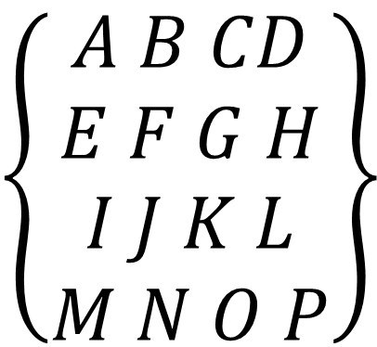
行列
３Dにおいて、座標変換（頂点の移動みたいなモノ）はすべて行列で行われてる
ベクトルは方向や移動力のイメージです。実際動かすのは行列です。
$$\left\{\begin{aligned}A B CD \\ E F G H \\ I J K L \\ M N O P\end{aligned}\right\}$$
$$\left\{\begin{aligned}A B \\ C D\end{aligned}\right\}$$
高校の数学でよく出る行列
2×2行列
横を「行」
縦を「列」と呼ぶよ
3Dゲームで用いる行列
4×4行列

Slide 32
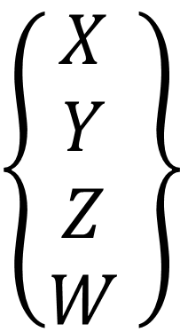
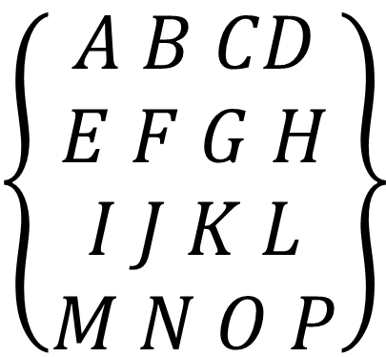
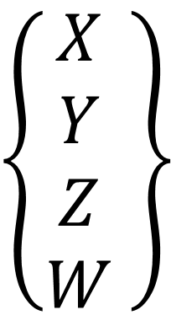
行列による位置の変形（トランスフォーム）
座標変換
‘
$$\left\{\begin{aligned}X \\ Y \\ Z \\ W \end{aligned}\right\}$$
$$\left\{\begin{aligned}A B CD \\ E F G H \\ I J K L \\ M N O P\end{aligned}\right\}$$
$$\left\{\begin{aligned}X \\ Y \\ Z \\ W \end{aligned}\right\}$$
＝
×
位置を変える。突き詰めるとXYZの値を変化させることです。
あくまで、位置のXYZの値を変更させる目的のモノです。

Slide 33
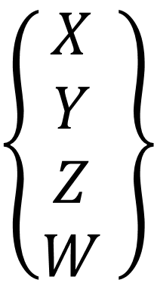
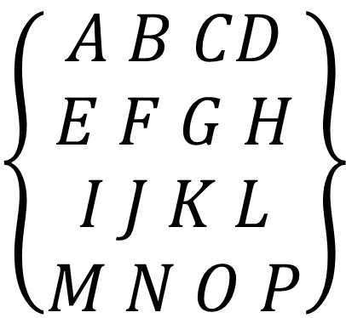
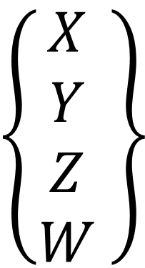
‘
$$\left\{\begin{aligned}X \\ Y \\ Z \\ W \end{aligned}\right\}$$
$$\left\{\begin{aligned}A B CD \\ E F G H \\ I J K L \\ M N O P\end{aligned}\right\}$$
$$\left\{\begin{aligned}X \\ Y \\ Z \\ W \end{aligned}\right\}$$
＝
×
X＝ X*A + Y*B +Z*C + W*D
Y= X*E + Y*F +Z*G + W*H
Z= X*I + Y*J +Z*K + W*L
W= X*M + Y*N +Z*O + W*P

Slide 34
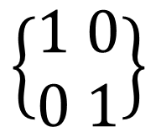
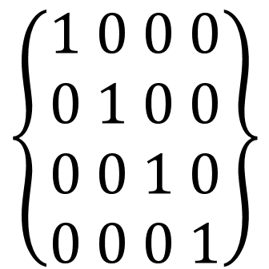
単位行列
行列の「１」を表現したもの
$$\left\{\begin{aligned}1 0 0 0 \\ 0 1 0 0 \\ 0 0 1 0 \\ 0 0 0 1\end{aligned}\right\}$$
E
=
乗算しても変化しない
高校の数学でよく出る行列
２×２行列の単位行列
E
=
$$\left\{\begin{aligned}1 0 \\ 0 1\end{aligned}\right\}$$

Slide 35
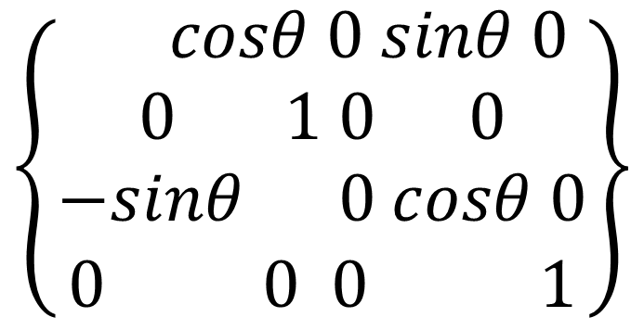
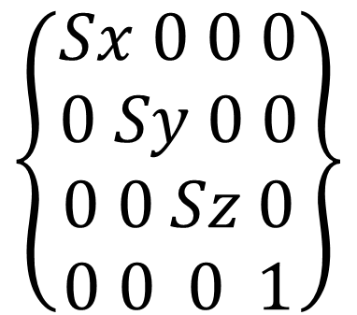
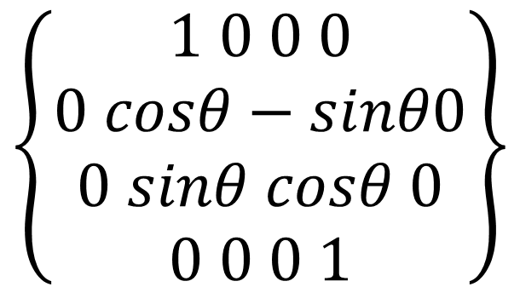
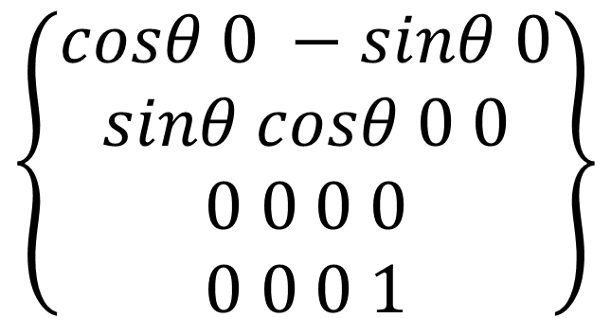
拡縮
回転X
$$\left\{\begin{aligned}Sx 0 0 0 \\ 0 Sy 0 0 \\ 0 0 Sz 0 \\ 0 0 0 1\end{aligned}\right\}$$
$$\left\{\begin{aligned}1 0 0 0 \\ 0 cosθ−sinθ0 \\ 0 sinθ cosθ 0 \\ 0 0 0 1\end{aligned}\right\}$$
回転Y
回転Z
この回転は、
加法定理を行列で
表現されてる
$$\left\{\begin{aligned} cosθ 0 sinθ 0 \\ 0 1 0 0 \\ −sinθ 0 cosθ 0 \\ 0 0 0 1\end{aligned}\right\}$$
$$\left\{\begin{aligned}cosθ 0 −sinθ 0 \\ sinθ cosθ 0 0 \\ 0 0 0 0 \\ 0 0 0 1\end{aligned}\right\}$$

Slide 36
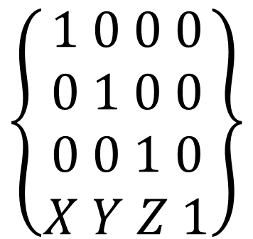
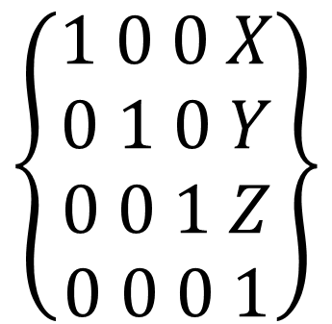
平行移動
$$\left\{\begin{aligned}1 0 0 X \\ 0 1 0 Y \\ 0 0 1 Z \\ 0 0 0 1\end{aligned}\right\}$$
$$\left\{\begin{aligned}1 0 0 0 \\ 0 1 0 0 \\ 0 0 1 0 \\ X Y Z 1\end{aligned}\right\}$$
か
今回はこっち、下記の計算でへいこういどうするぞ DirectXはこっち
X＝ X*A + Y*B +Z*C + W*D
Y= X*E + Y*F +Z*G + W*H
Z= X*I + Y*J +Z*K + W*L
W= X*M + Y*N +Z*O + W*P

Slide 37
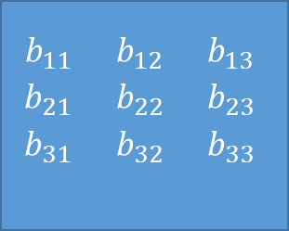
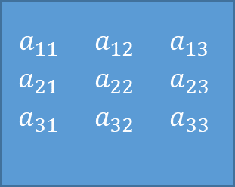
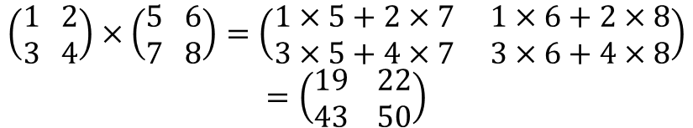
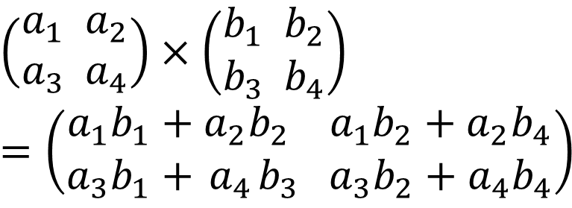
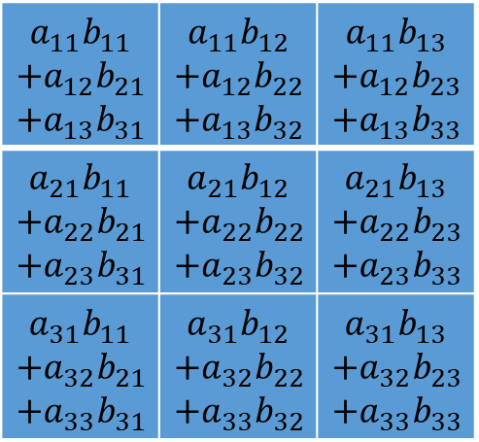
$$a_{11}b_{11}$$ $${+a}_{12}b_{21}$$ $$+a_{13}b_{31}$$ | $$a_{11}b_{12}$$ $${+a}_{12}b_{22}$$ $$+a_{13}b_{32}$$ | $$a_{11}b_{13}$$ $${+a}_{12}b_{23}$$ $$+a_{13}b_{33}$$
$$a_{21}b_{11}$$ $${+a}_{22}b_{21}$$ $$+a_{23}b_{31}$$ | $$a_{21}b_{12}$$ $${+a}_{22}b_{22}$$ $$+a_{23}b_{32}$$ | $$a_{21}b_{13}$$ $${+a}_{22}b_{23}$$ $$+a_{23}b_{33}$$
$$a_{31}b_{11}$$ $${+a}_{32}b_{21}$$ $$+a_{33}b_{31}$$ | $$a_{31}b_{12}$$ $${+a}_{32}b_{22}$$ $$+a_{33}b_{32}$$ | $$a_{31}b_{13}$$ $${+a}_{32}b_{23}$$ $$+a_{33}b_{33}$$
$$a_{11} a_{12} a_{13}$$
$$a_{21} a_{22}{ a}_{23}$$
$$a_{31} a_{32} a_{33}$$
$$b_{11} b_{12} b_{13}$$
$$b_{21} b_{22}{ b}_{23}$$
$$b_{31} b_{32} b_{33}$$
×
＝
9+16+21 =46 | 6+10+12 =28 | 3+4+3 =10
36+25+42 =26 | 24+25+24 =73 | 12+10+6 =28
63+64+63 =190 | 42+40+36 =118 | 21+16+9 =46
1 | 2 | 3
4 | 5 | 6
7 | 8 | 9
9 | 8 | 7
6 | 5 | 4
3 | 2 | 1
×
＝
$$\left(\begin{aligned}a_{1} a_{2} \\ a_{3} { a}_{4}\end{aligned}\right)×\left(\begin{aligned}b_{1}{ b}_{2} \\ b_{3} b_{4}\end{aligned}\right)=\left(\begin{aligned}a_{1}b_{1}+a_{2}b_{2}{ a}_{1}b_{2}+a_{2}b_{4} \\ a_{3}b_{1}+{ a}_{4}b_{3} a_{3}b_{2}+a_{4}b_{4}\end{aligned}\right)$$
$$\left(\begin{aligned}1 2 \\ 3 4\end{aligned}\right)×\left(\begin{aligned}5 6 \\ 7 8\end{aligned}\right)=\left(\begin{aligned}1×5+2×7 1×6+2×8 \\ 3×5+4×7 3×6+4×8\end{aligned}\right)$$
$$=\left(\begin{aligned}19 22 \\ 43 50\end{aligned}\right)$$

Slide 38
ビューイングパイプライン
※パイプラインとはアルゴリズムが固定されている
変わることがないという意味
Pos(x,y,z)
Pos(x,y,z)
移動・回転・拡大
行列を使って
Posを変化させる
（トランスフォーム）
ローカル座標
ワールド座標
Pos(x,y,z)
カメラ座標は、カメラは原点でZ方向に見ているとしたとき
Posがどのような位置にいればよいかという座標系
※カメラが動かずに、カメラから見たposの位置を求めるのが
カメラ行列
（カメラ行列は数学的には逆の道が入る）
カメラ座標

Slide 39
Pos(x,y,z)
パース座標
XYZの見える範囲を-1から1とした座標
大きさの単位はわからないと大変！
なので見える範囲-1～+1としそれを基準にしよう
ここから２Dビューポート座標
（正規デバイス座標）
２D上の見える範囲-1～+1
ウィンドウ
ウィンドウ座標（整数）

Slide 40
画角
一般的に30～60度
見える最小範囲
人間の視野角を画角として扱うと表現がよくなる

Slide 41
行列の計算には注意がある
A×B＝C
B×A＝D
行列は計算順序によって答えが変わる
・TM＝回転行列×拡大行列×平行移動行列
・CM＝カメラ行列
・PM＝パース行列
M ＝ TM × CM × PM

Slide 42
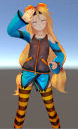
・モデルとスキンモデル
剛体モデルと言う、
平行移動・拡大・縮小しか変化しない
スキンモデル
ジョイントと言われる骨という概念がある
モデルをいろいろな場所を動かすことができる
ローカルからワールドに返還させることで
変化する
ローカル内で頂点の位置を変える
UE的に
剛体モデル＝スタティックメッシュ
スキンモデル＝スケルタルメッシュ

Slide 43
M１
剛体モデルとスキンモデルの違い
M
M２
スキンモデルは複数の行列で１つのモデルを
動かす
操り人形のように複数の糸で動かすように
剛体モデルはモデルを動かす行列は１つ

Slide 44
M1は を動かす
M2は を動かす
各行列で、任意の頂点を動かす
ジョイント（ボーン）
仮にM1でX方向に少し移動させる
骨の部分：動かす頂点がわかりやすく
表現されたもの
関節の部分：行列による動きを
表現したもの

Slide 45
・複数のジョイントで見る
どのジョイントでどの頂点が動くかがわかりやすい
たとえば・・・赤いジョイントを動かすと
実際は
なんとなくこうなるような気がするが
ちゃんと計算しないと
原点を中心に回転するので
交点する。
これは自転

Slide 46
OM＝原点に移動
RM＝回転
OM⁻¹
M＝ OM × RM × OM⁻¹

Slide 47
親子関係を知る
ジョイントの親子関係とは、親が動けば子供は動く。子供は動いても親は動かない
子
子は親の回転の影響を受けた
親
親が動く
子供の状態で親を動かす、逆運動力学
インバースキネマティック（IK）
子
子が動く
親は動かない
親

Slide 48
親子関係の行列の動き
M2＝回転
子
初めに
各ジョイントが
回転
親の行列を子供に合成
M2×＝M1
親
M1＝回転
M1＝回転
・兄弟関係
・親、子、孫、玄孫関係

